Slide 1
Нормативные документы, регламентирующие использование современных информационных технологий в образовательном процессе

Slide 2
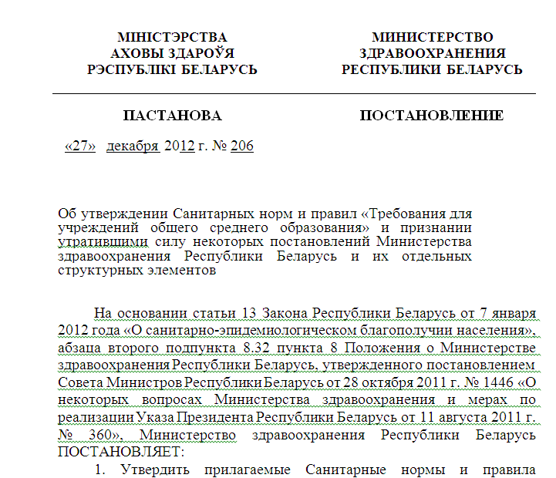

Slide 3
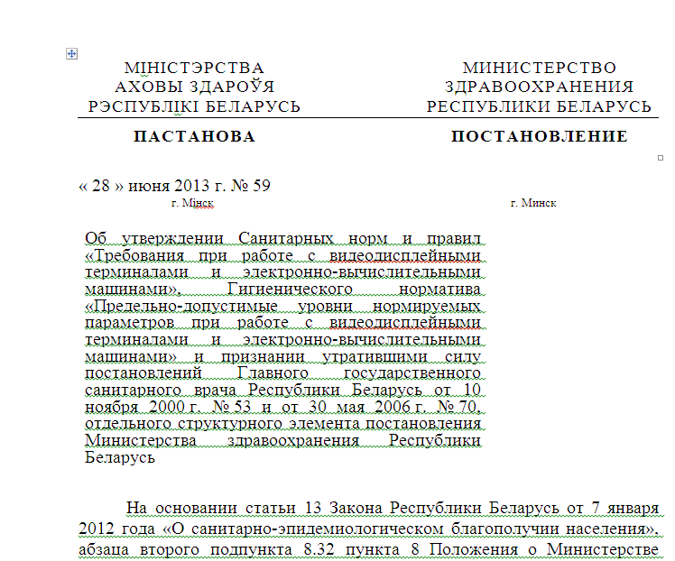

Slide 4
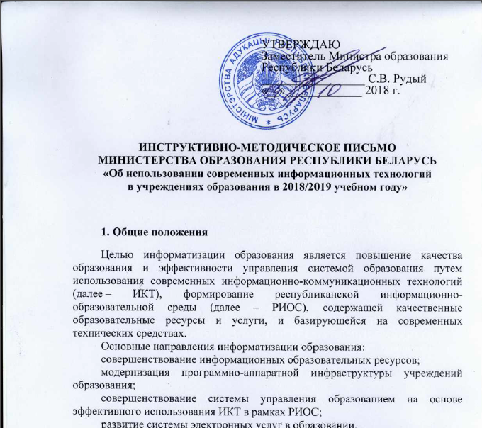

Slide 5
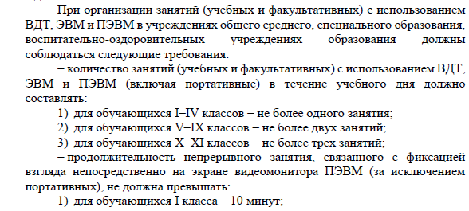

Slide 6
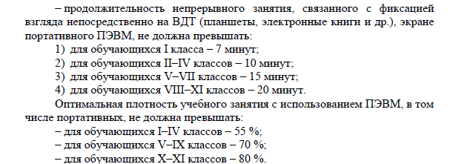

Slide 7
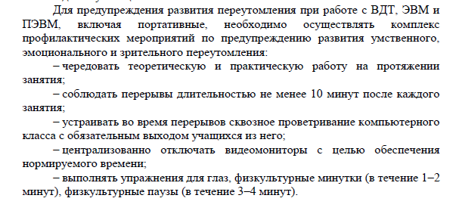

Slide 8
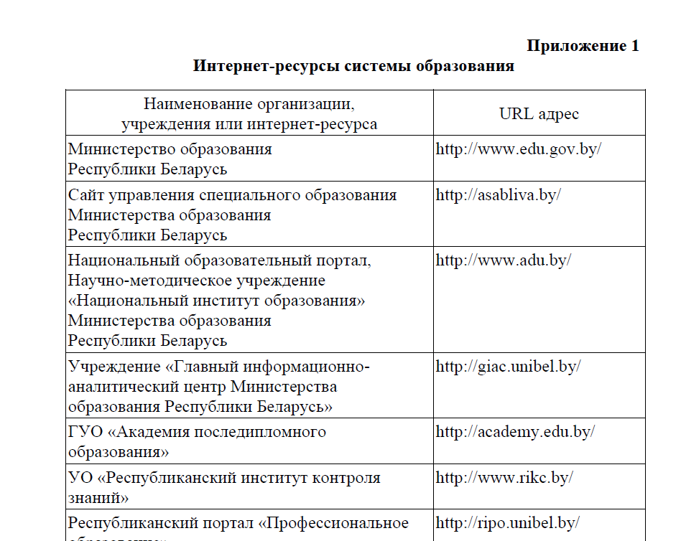

Slide 9
Министерство образования Республики Беларусь https://edu.gov.by/

Slide 10
Национальный образовательный портал http://adu.by/ru/

Slide 12
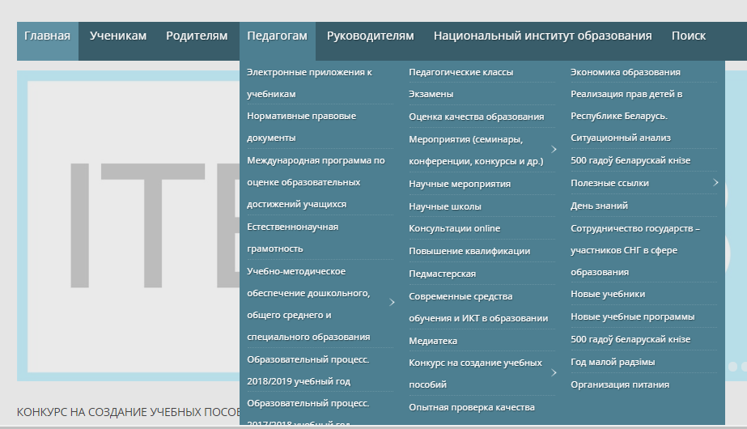

Slide 16
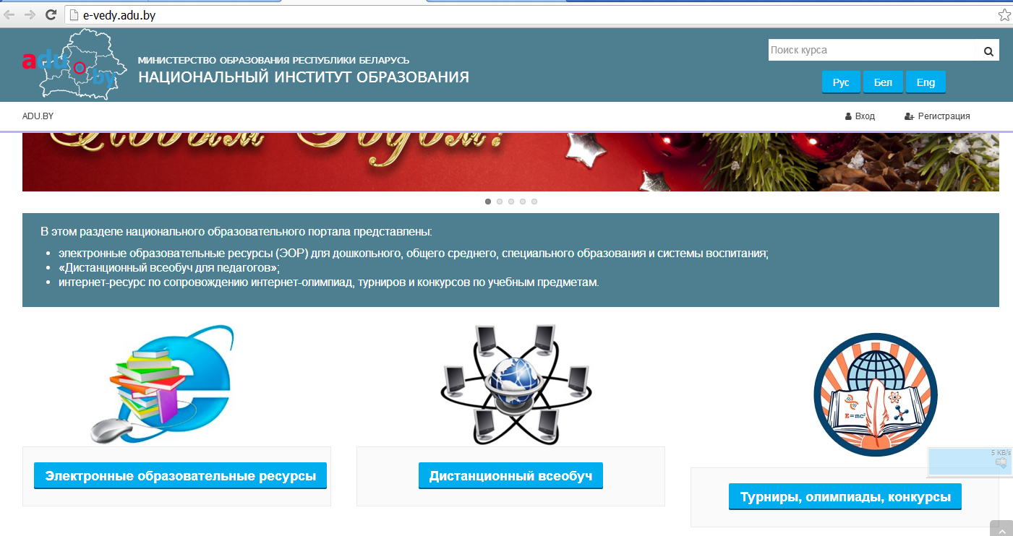

Slide 19
Гомельский областной институт развития образования http://iro.gomel.by/

Slide 20
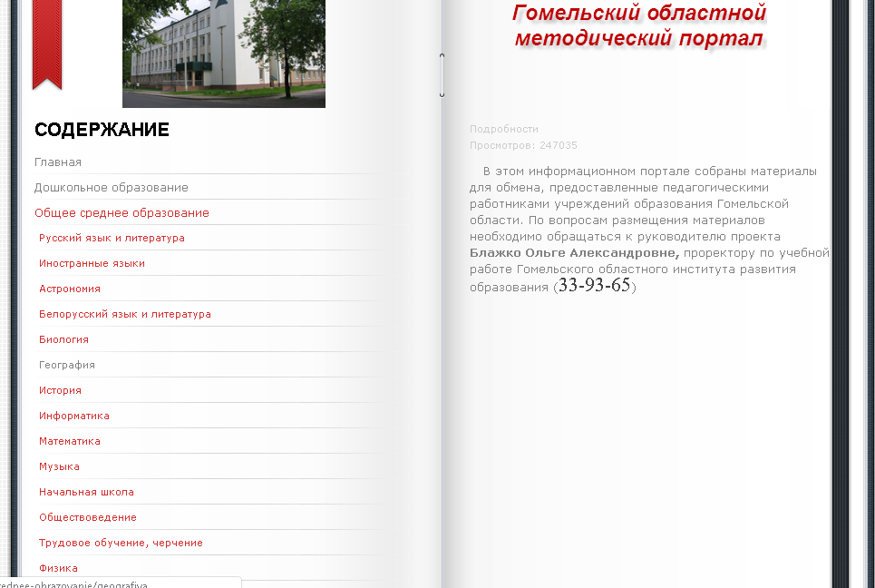

Slide 21
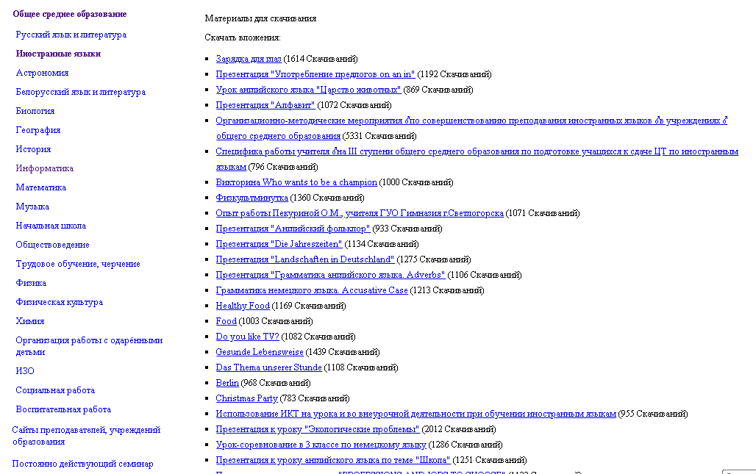

Slide 22
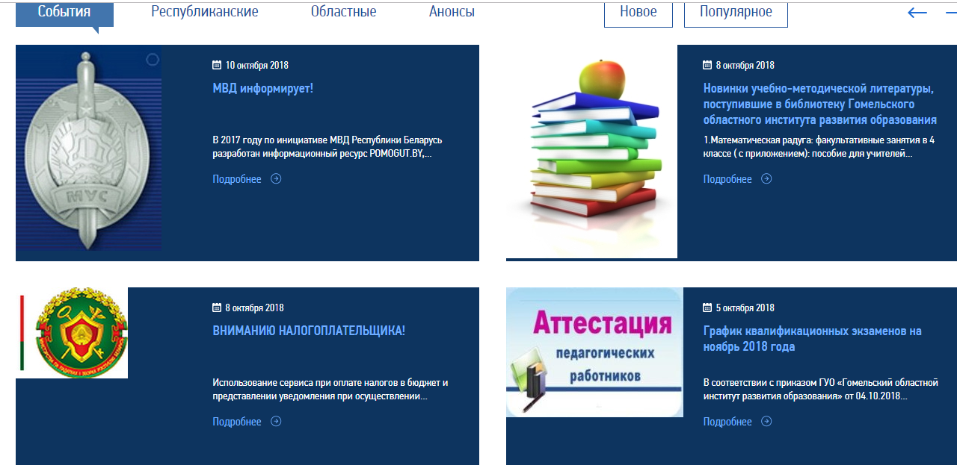

Slide 23
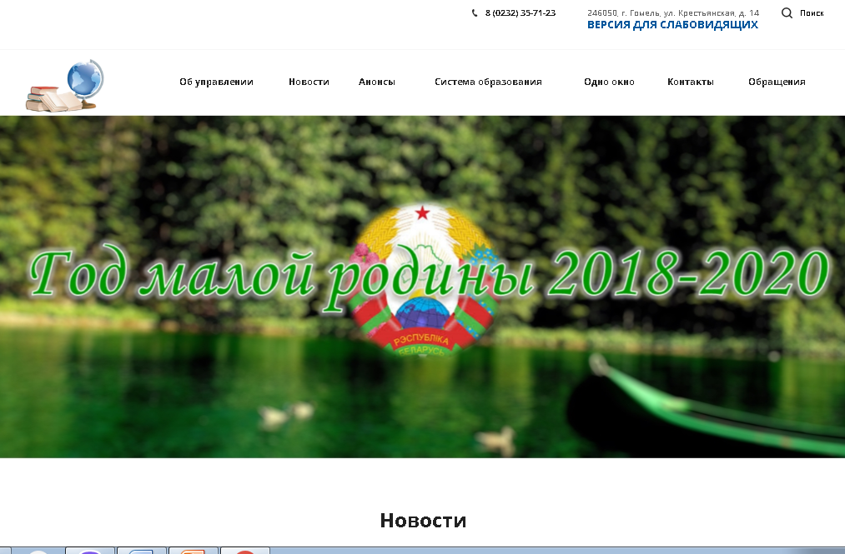
ГЛАВНОЕ УПРАВЛЕНИЕ ОБРАЗОВАНИЯ ГОМЕЛЬСКОГО ОБЛАСТНОГО ИСПОЛНИТЕЛЬНОГО КОМИТЕТА http://gomeluo.gomel.by/

Slide 24
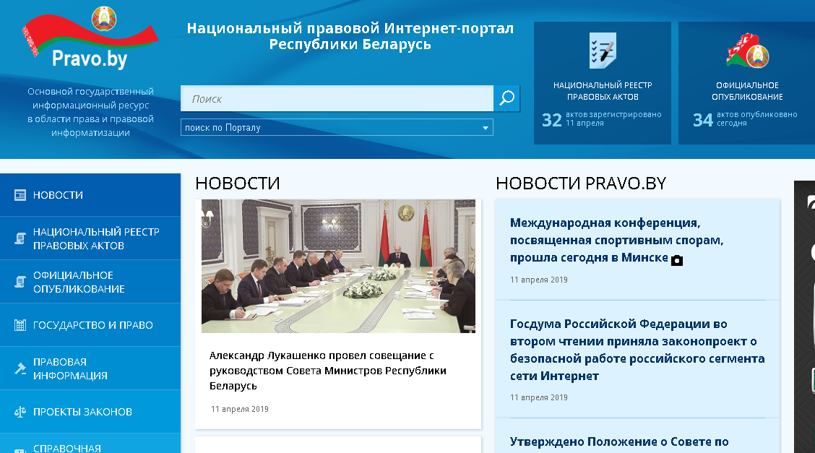
Национальный правовой Интернет-портал Республики Беларусь http://www.pravo.by/

Slide 25
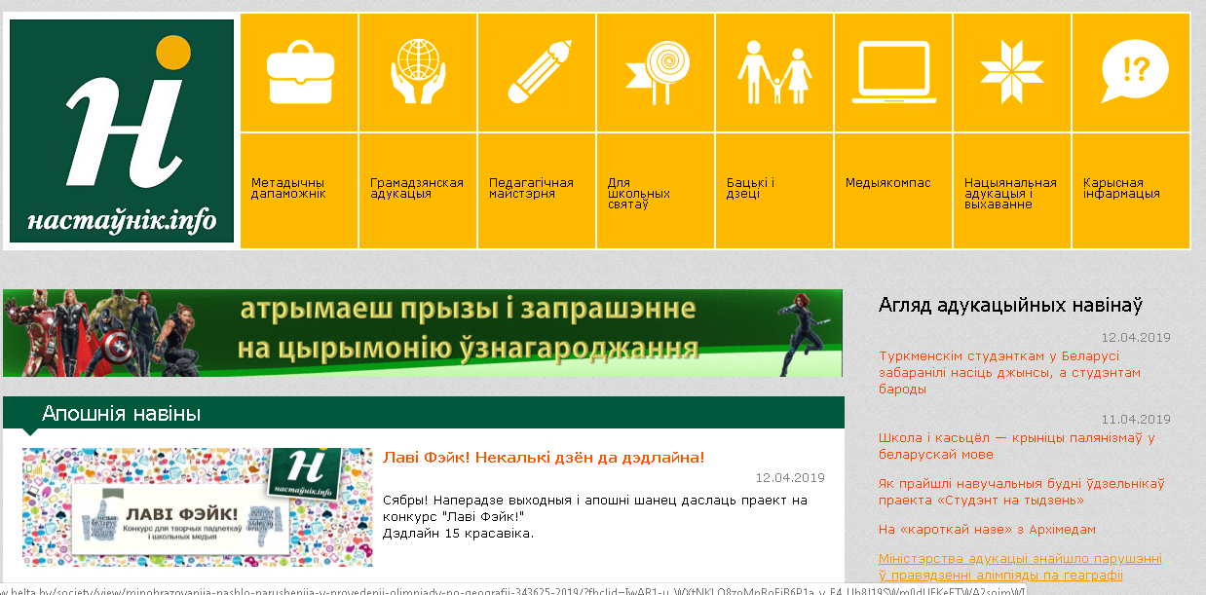
http://www.nastaunik.info/

